Slide 1
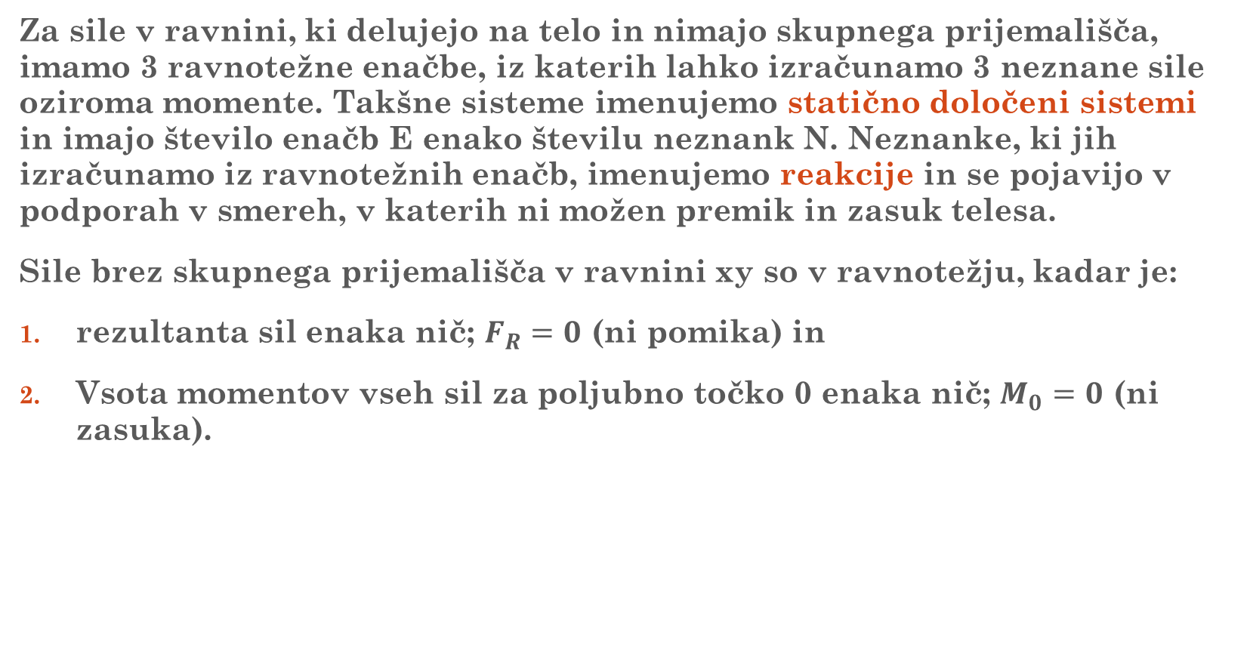
1.5 STATIČNA DOLOČENOST
Za sile v ravnini, ki delujejo na telo in nimajo skupnega prijemališča, imamo 3 ravnotežne enačbe, iz katerih lahko izračunamo 3 neznane sile oziroma momente. Takšne sisteme imenujemo statično določeni sistemi in imajo število enačb E enako številu neznank N. Neznanke, ki jih izračunamo iz ravnotežnih enačb, imenujemo reakcije in se pojavijo v podporah v smereh, v katerih ni možen premik in zasuk telesa.
Sile brez skupnega prijemališča v ravnini xy so v ravnotežju, kadar je:
rezultanta sil enaka nič; $F_{R}=0$ (ni pomika) in
Vsota momentov vseh sil za poljubno točko 0 enaka nič; $M_{0}=0$ (ni zasuka).

Slide 2

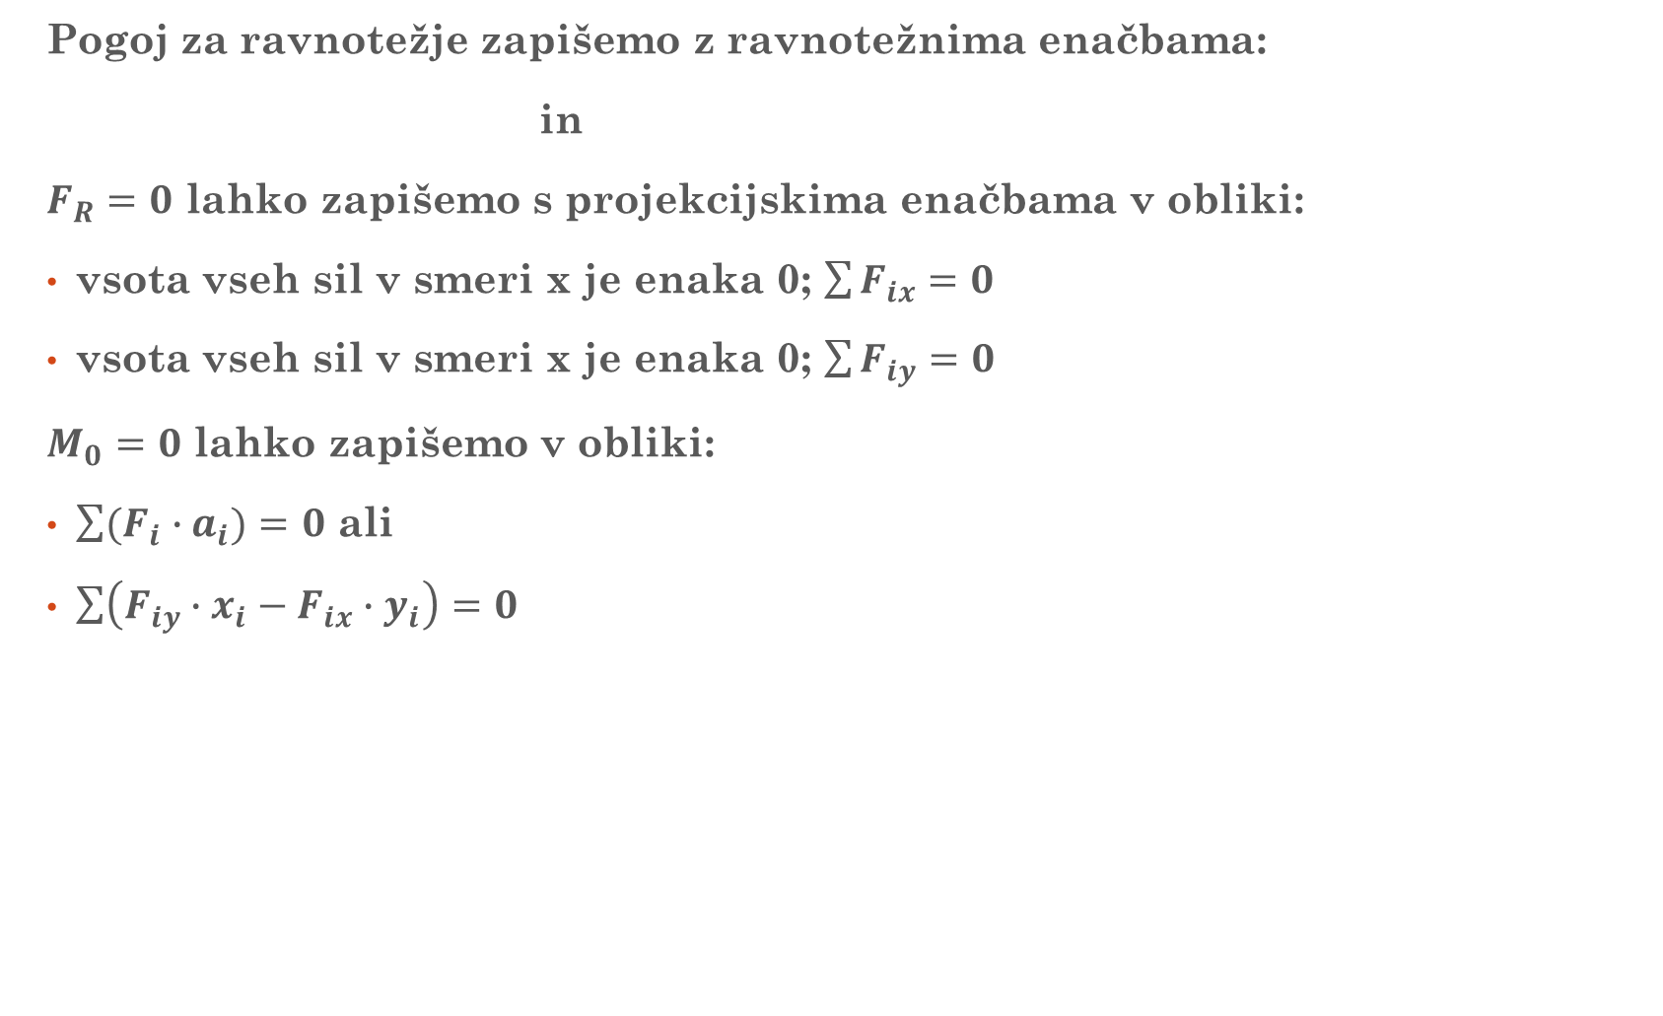

Pogoj za ravnotežje zapišemo z ravnotežnima enačbama:
in
$F_{R}=0$ lahko zapišemo s projekcijskima enačbama v obliki:
vsota vseh sil v smeri x je enaka 0; $\sum{F_{ix}=0}$
vsota vseh sil v smeri x je enaka 0; $\sum{F_{iy}=0}$
$M_{0}=0$ lahko zapišemo v obliki:
$\sum{{(F}_{i} ∙a_{i})=0}$ ali
$\sum{\left(F_{iy}∙x_{i}−F_{ix}∙y_{i}\right)=0}$
$$F_{R}=0$$
$$M_{0}=0$$

Slide 3


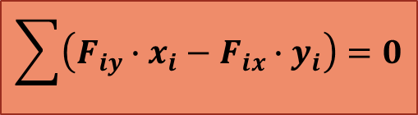

Tako dobimo tri ravnotežne enačbe:
Namesto dveh projekcijskih enačb in ene momentne enačbe lahko uporabimo tudi eno projekcijsko enačbo in dve momentni ravnotežni enačbi, ki se nanašata na dve poljubni točki A in B, pri čemer pa os x in y ne smeta biti pravokotni na zveznico AB:
$\sum{F_{ix}=0}$ $\sum{M_{i(A)}=0}$ $\sum{M_{i(B)}=0}$
Uporabimo lahko tudi tri momentne ravnotežne enačbe, glede na točke A, B in C, ki ne smejo ležati na isti premici; tvoriti morajo trikotnik:
$\sum{M_{i(A)}=0}$ $\sum{M_{i(B)}=0}$ $\sum{M_{i(C)}=0}$
$$\sum{F_{ix}=0}$$
$$\sum{F_{iy}=0}$$
$$\sum{\left(F_{iy}∙x_{i}−F_{ix}∙y_{i}\right)=0}$$

